Slide 1
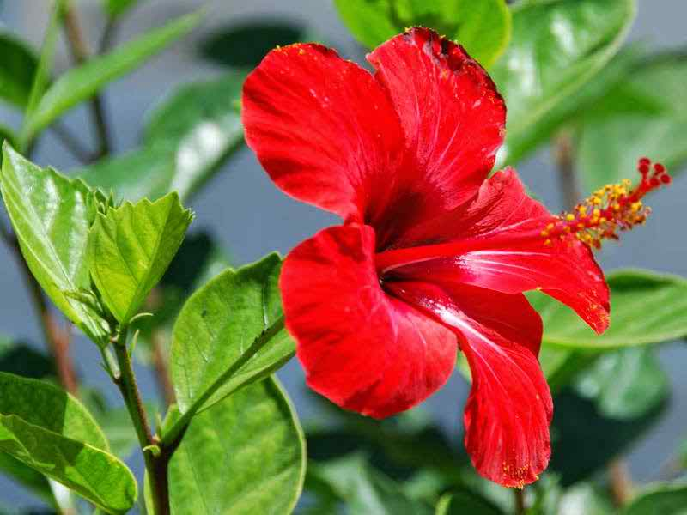
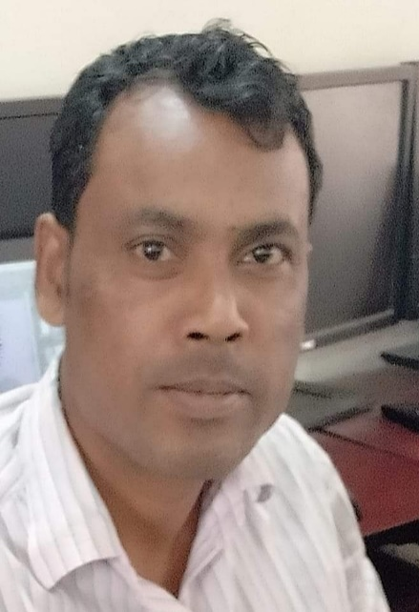
আজকের পাঠে সবাই কে ফুলের শুভেচ্ছা

Slide 2
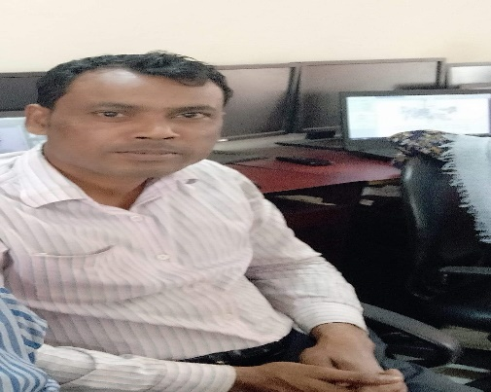
পরিচিতি
শিক্ষক
নামঃরমজান আলী
পদবীঃসহকারী শিক্ষক
মাঝের গাঁও সরকারি প্রাথমিক বিদ্যালয়
কোম্পানিগঞ্জ, সিলেট।
মোবাইলঃ ০১৭২৪৩৫৪৩৯৯
পাঠ পরিচিতি
শ্রেণিঃপঞ্চম
বিষয়ঃবাংলাদেশ ও বিশ্বপরিচয়।
অধ্যায়ঃছয়
পাঠঃজলবায়ু ও দুর্যোগ
সময়ঃ
তারিখঃ

Slide 3
এসো একটা ভিডিও দেখি
ভিডিওতে মানুষ এবং পানি কাঁপছিলো কেন ?

Slide 4
ভূমিকম্প

Slide 5
শিখন ফলঃ
১০.১.৬ বাংলাদেশের দুর্যোগ প্রবণ অঞ্চল ও সেখানে সৃষ্ট সমস্যা সম্পর্কে বলতে পারবে।
১০.২.১ প্রাকৃতিক ভারসাম্য নষ্ট হয় এমন কাজ করা থেকে বিরত থাকবে যেমন (গাছ কাট ,পাহাড় কাটা , পাখি শিকার, বন্যপ্রাণী নিধন, জলবায়ু ভরাট ইত্যাদি।)

Slide 6
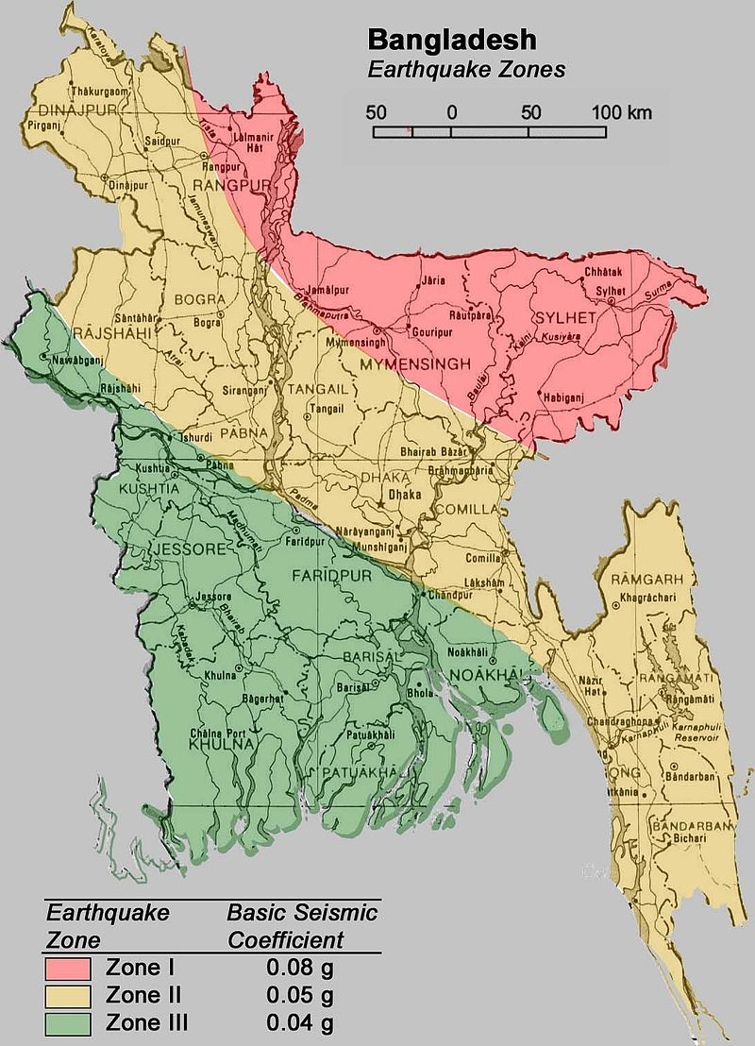
অধিক ভূমিকম্প প্রবণ এলাকা
মাঝারি ভূমিকম্প প্রবণ এলাকা
মৃদু ভূমিকম্প প্রবণ এলাকা

Slide 7
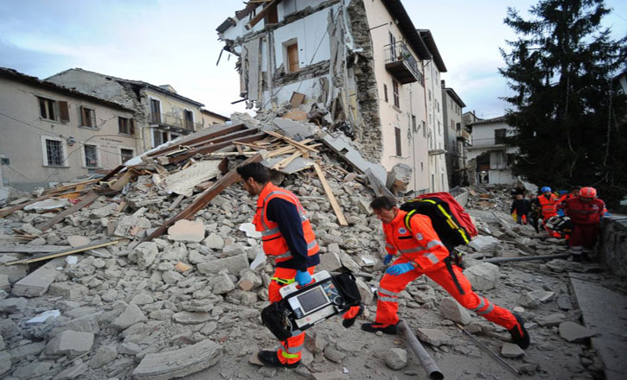
ভুমিকম্পের ফলে বড় বড় দালান হেলে পরে।
বড় ধরনের ভুমিকম্প হলে সুনামি ও বন্যা হওয়ার আশ্নঙকা রয়েছে।

Slide 8
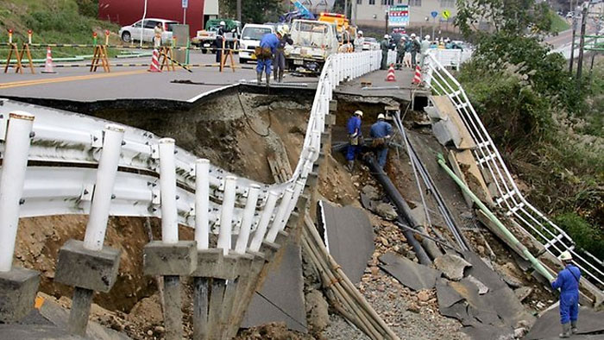
ভূমিকম্পের ফলে রাস্তা-ঘাট ভেঙেগ যায়।

Slide 9
বড় ধরনের একটা ভূমিকম্পে কী ক্ষয়ক্ষতি হতে পারে ?।

Slide 10
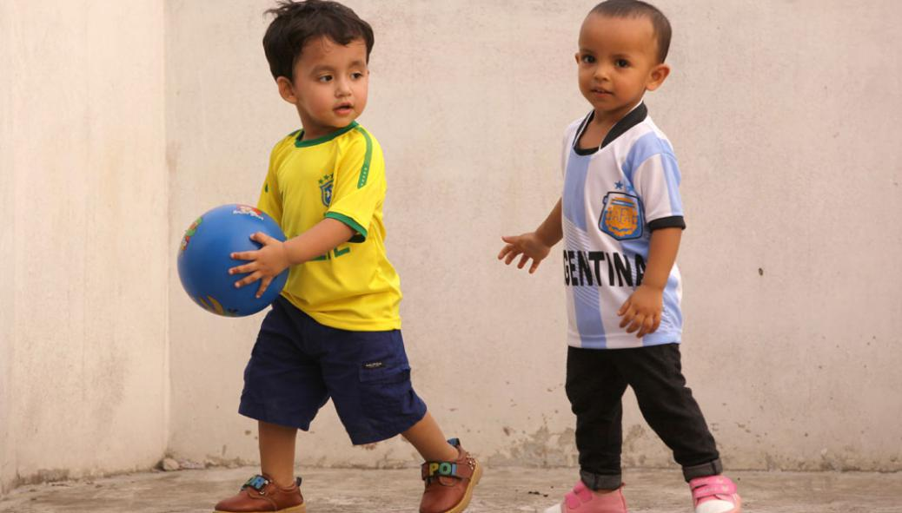
ভূমিকম্পের সময় করণীয়
পুরোপুরি শান্ত থাকতে হবে। আতংকিত হয়ে ছোটাছোটি করা যাবে না

Slide 11
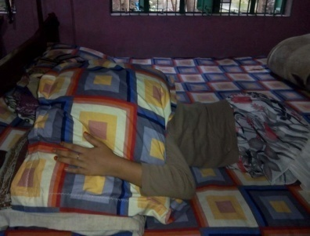
ভূমিকম্পের সময় করণীয়
বিছানায় থাকলে বালিশ দিয়ে মাথা ঢেকে রাখতে হবে।

Slide 12
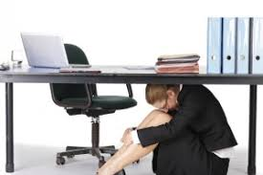
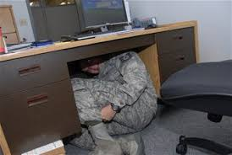
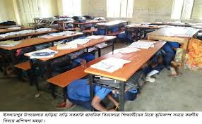
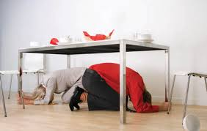
ভূমিকম্পের সময় করণীয়
কাঠের টেবিল বা শক্ত কোনো আসবাবপত্রের নিচে আশ্রয় নিতে হবে।

Slide 13
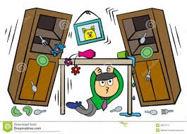
ভূমিকম্পের সময় করণীয়
বারান্দা, আলমারি ,জানালা বা ঝোলানো ছবি থেকে দুরে থাকতে হবে।

Slide 14
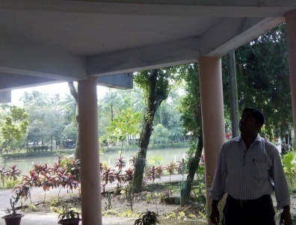
ভূমিকম্পের সময় করণীয়
পাকা দালানে থাকলে বিমের পাশে দাঁড়াতে হবে।

Slide 15
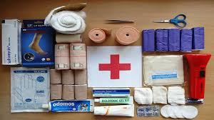
ভূমিকম্পের সময় করণীয়
প্রাথমিক চিকিৎসা ব্যবস্থা বাড়িতেই রাখতে হবে।

Slide 16
ভূমিকম্পের সময় করণীয় সম্পর্কে ৫ টি বাক্য লিখ।

Slide 17
তোমাদের বাংলাদেশের ও বিশ্বপরিচয় বইয়ের ৫৪ ও ৫৫ পৃষ্ঠা পড়।

Slide 18
s
(১) ভূমিকম্পের সময় তুমি কী করবে ?
(ক) ওঠে দৌড় দিব
(খ) আলমারির কাছে যাব
(গ) বালিশের নিচে মাথা রাখবো
(ঘ) টেবিলের উপর বসবো
(২) ভূমিকম্পের সময় কোথায় নিরাপদ ?
(ক) গাছের নীচে
(খ) ব্রীজের নীচে
(গ) গাড়ির ভিতর
(ঘ) ঘরের কোণে
(ক) ভৌগলিক অবস্থানের কারণে
(খ) কৃত্রিম কারণে
(গ) বন্যার কারণে
(ঘ) গাছপালার কারণে

Slide 19
বাড়ির কাজ
তোমার এলাকায় ঘটে যাওয়া ভূমিকম্পের ক্ষয়ক্ষতি সম্পর্কে 5 টি বাক্য লেখ ।

Slide 20
ধন্যবাদ সবাইকে
ভালো থেকো

